Slide 1
ASPEK SOSIAL BUDAYA MASYARAKAT
(Studi Kasus di RT 02/05 Kp. Karang Mulya KPLP Desa Banten)
Field Trip
Pembangunan Masyarakat

Slide 2
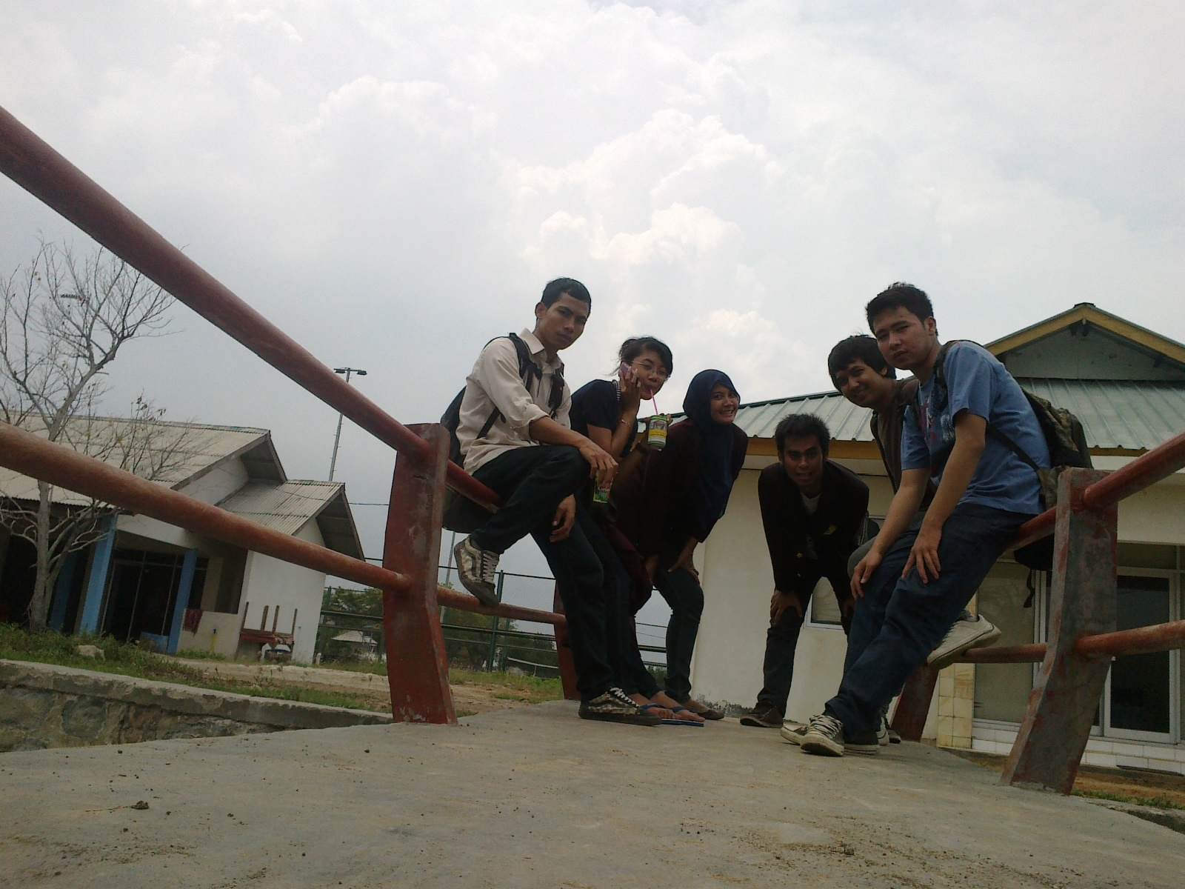
Disusun Oleh:
Ahati Nurhayati (081073)
Ahmad Fauzan (081074)
Agus Dandi AH (081071)
Bayu Nugraha (080375)
Resa Nur Pahlevi (080394)
Suhendar (072672)
KELOMPOK 3

Slide 3
Daftar Isi
Bab I
Pendahuluan
Latar Belakang Masalah
Perumusan Masalah
Bab II
Landasan Teori
Tujuan
Bab IV
Kesimpulan dan Saran
Bab III
Hasil Penelitian dan Pembahasan
Konsep Sosial Budaya Masyarakat
Faktor-Faktor Perubahan Sosial Budaya Masyarakat
Deskripsi Objek Penelitian
Temuan
Analisis
Kesimpulan
Saran

Slide 4
Bab I
Pendahuluan
Latar Belakang Masalah
Perumusan Masalah
Tujuan

Slide 5
Latar Belakang Masalah
Masyarakat
Statis
Dinamis

Slide 6
Lanjutan…
Sosial
Budaya
Pembangunan Masyarakat

Slide 7
Lanjutan…
Kp. Karang Mulya KPLP
Desa Banten
Kecamatan Kasemen
Kota Serang

Slide 8
Perumusan Masalah
Bagaimana aspek sosial budaya masyarakat RT 02 RW 05 kampung Karang Mulya KPLP Desa Banten Kecamatan Kasemen Kota Serang Provinsi Banten???

Slide 9
Tujuan
secara umum adalah untuk mengetahui dan menganalisis aspek sosial budaya masyarakat RT 02 RW 05 kampung Karang Mulya KPLP Desa Banten Kecamatan Kasemen Kota Serang Provinsi Banten.
secara khusus adalah untuk memenuhi tugas mata kuliah pembangunan masyarakat.

Slide 10

Bab II
Landasan Teori
Konsep Sosial Budaya Masyarakat
Konsep Sosial
Faktor-Faktor Perubahan Sosial Budaya
Faktor Pendorong
Konsep Budaya
Konsep Masyarakat
Faktor Penghambat

Slide 11
Konsep Sosial Budaya Masyarakat
Konsep Sosial
    Lewis, Sosial adalah sesuatu yang dicapai, dihasilkan dan ditetapkan dalam interaksi sehari-hari antara warga negara dan pemerintahannya
    Enda M. C, Sosial adalah cara tentang bagaimana para individu saling berhubungan
    Engin Fahri. I, Sosial adalah sebuah inti dari bagaimana para individu berhubungan walaupun masih juga diperdebatkan tentang pola berhubungan para individu tersebut. (indahf/Carapedia: 2010).

Slide 12
Lanjutan…
Budaya
E. B. Tylor, budaya adalah suatu keseluruhan kompleks yang meliputi pengetahuan, kepercayaan, kesenian, moral, keilmuan, hukum, adat istiadat, dan kemampuan yang lain serta kebiasaan yang didapat oleh manusia sebagai anggota masyarakat.
Koentjaraningrat, mengartikan bahwa kebudayaan adalah keseluruhan sistem gagasan, milik diri manusia dengan belajar.
Selo Soemardjan dan Soelaeman Soemardi, mengatakan bahwa kebudayaan adalah semua hasil karya, rasa dan cipta masyarakat.

Slide 13
Lanjutan…
Masyarakat
Paul B. Horton & C. Hunt, masyarakat merupakan kumpulan manusia yang relatif mandiri, hidup bersama-sama dalam waktu yang cukup lama, tinggal di suatu wilayah tertentu, mempunyai kebudayaan sama serta melakukan sebagian besar kegiatan di dalam kelompok / kumpulan manusia tersebut.
Selo Soemardjan, Masyarakat adalah orang-orang yang hidup bersama dan menghasilkan kebudayaan
Harold J. Laski, Masyarakat adalah suatu kelompok manusia yang hidup dan bekerjasama untuk mencapai terkabulnya keinginan-keinginan mereka bersama

Slide 14
Faktor-Faktor Perubahan Sosial Budaya
kurang intensifnya hubungan komunikasi dengan masyarakat lain;
perkembangan IPTEK yang lambat;
sifat masyarakat yang sangat tradisional;
ada kepentingan-kepentingan yang tertanam dengan kuat dalam masyarakat;
prasangka negatif terhadap hal-hal yang baru;
rasa takut jika terjadi kegoyahan pada masyarakat bila terjadi perubahan;
hambatan ideologis; dan pengaruh adat atau kebiasaan.
Faktor internal di antaranya komunikasi, cara dan pola pikir masyarakat, faktor internal lain seperti perubahan jumlah penduduk, penemuan baru, terjadinya konflik atau revolusi.
faktor eksternal seperti bencana alam dan perubahan iklim, peperangan, dan pengaruh kebudayaan masyarakat lain.
Perubahan sosial budaya
Penghambat Perubahan Sosial Budaya

Slide 15
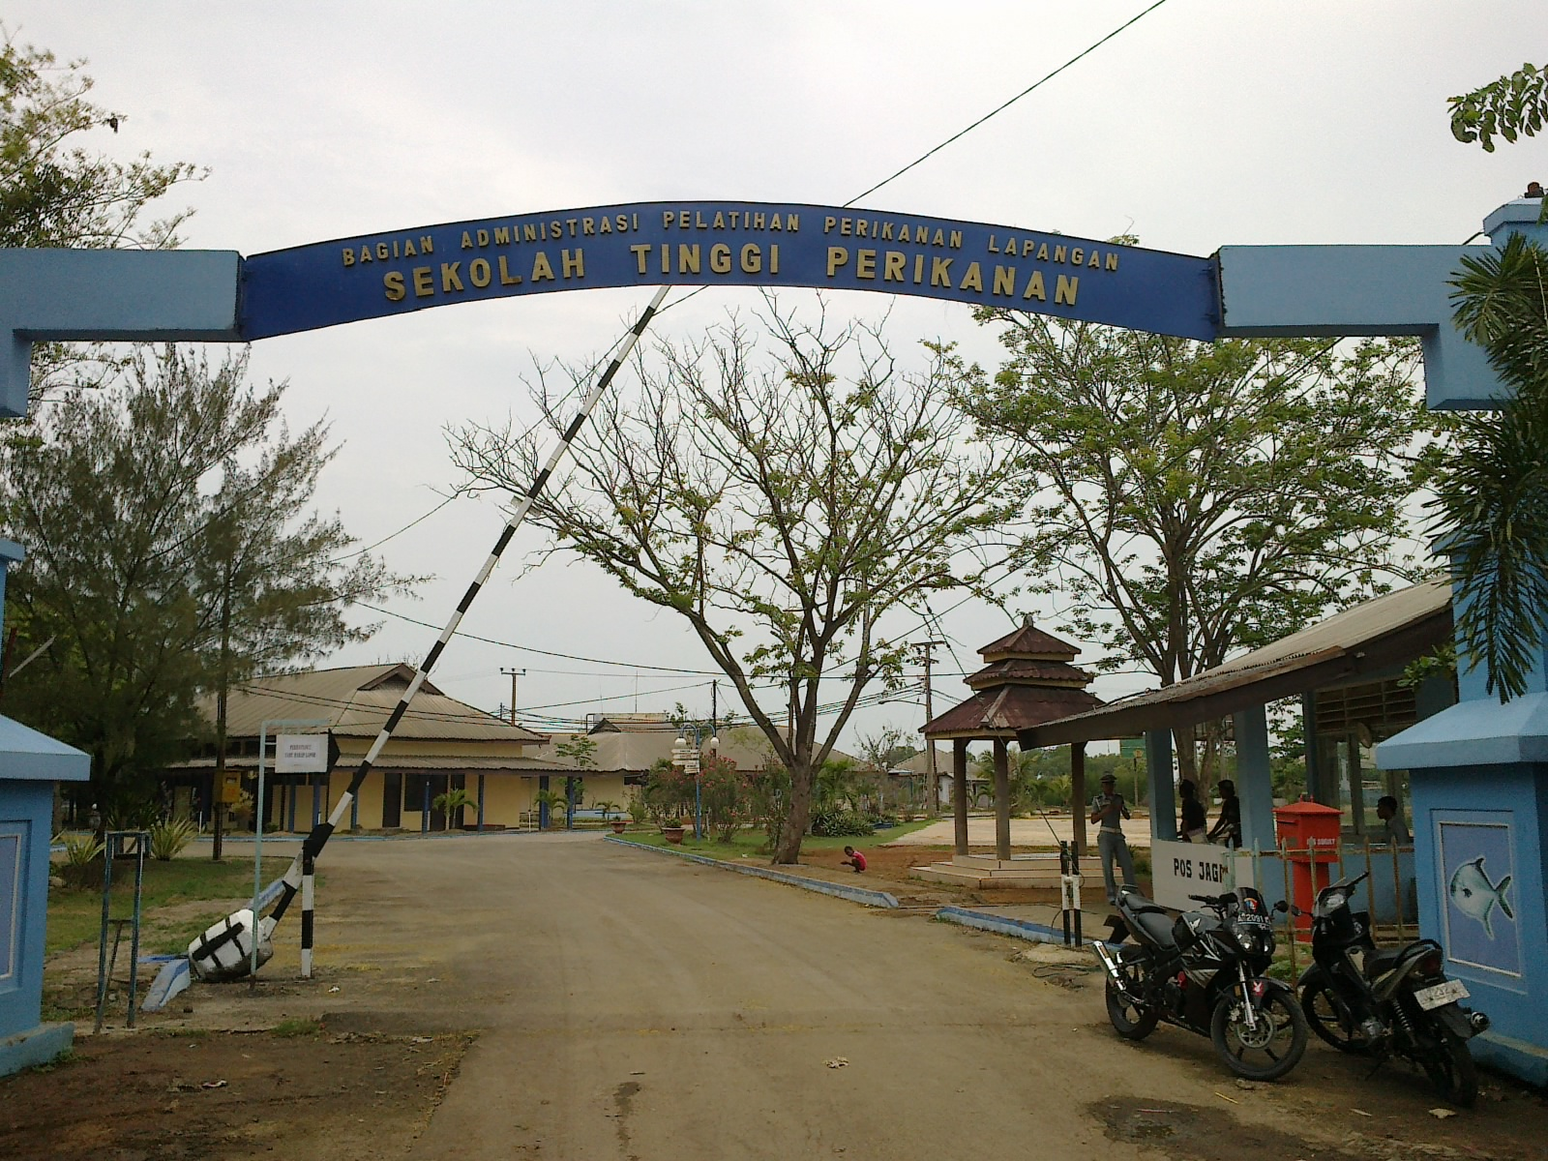
Bab III
Hasil Penelitian & Pembahasan
Deskripsi Objek Penelitian
Temuan
Analisis

Slide 16
Deskripsi Objek Penelitian
Secara geografis, Kota Serang berada tepat di sebelah Utara Provinsi Banten , serta dikelilingi oleh Kabupaten Serang di sebelah selatan, barat, dan timur, dan Laut Jawa di sebelah Utara dengan luas 266,74 km^{2.}
Kota Serang terdiri atas 6 kecamatan, yang dibagi lagi atas 20 kelurahan dan 46 desa.
Dana Alokasi Umum (DAU) sebesar Rp.365.936.818.000,-, jumlah penduduk Kota Serang sebanyak 501,471 jiwa dengan Kepadatan 1.880/km². – penduduknya mayoritas beragama islam dan bahasa yang biasa dipakai sehari-hari oleh orang Serang adalah bahasa Jawa Banten, Sunda dan bahasa Indonesia.
Kota Serang

Slide 17
Desa banten
Desa Banten Kecamatan Kasemen Kota Serang ini memiliki batas-batas wilayah sebagai berikut:
Sebelah Utara : Laut Jawa
Sebelah Selatan : Kasunyatan
Sebelah Timur : Margaluyu
Sebelah Barat : Pamengkang
Jumlah penduduk Desa Banten secara keseluruhan 16.015 jiwa dari 8.159 laki-laki dan 7.821 perempuan dengan kepadatan penduduk rata-rata 3,125 per km. Jumlah kepala keluarga di Desa Banten sebanyak 4.349 orang. Desa Banten merupakan sebuah potret kehidupan desa nelayan tradisional.

Slide 18
Lanjutan…
Di sisi lain secara umum, perhatian dan tingkat partisipasi penduduk terhadap pendidikan kurang. Dikatakan kurang karena masih banyak warga yang tidak tamat sekolah dasar (SD) dan masih adanya masyarakat yang buta huruf. Berikut adalah datanya:
No | Tingkat Pendidikan | Jumlah
 |  | Laki-Laki | Perempuan
1 | Tidak tamat SD | 612 | 514
2 | Tamat SD/Sederajat | 1.913 | 1.877
3 | Tamatan SLTP | 947 | 952
4 | Tamatan SLTA | 912 | 821
5 | Sarjana Muda (D3) | 67 | 47
6 | Sarjana | 121 | 102
7 | Pasca Sarjana | 6 | -
8 | Kursus Keterampilan | 195 | 212
9 | Buta huruf | 226 | 312
Jumlah |  | 4.999 | 4.837

Slide 19
Lanjutan…
Desa Banten memiliki luas wilayah sekitar 499 Ha dengan rumah atau tempat tinggal yang tercatat di kantor Balai Desa Banten sebanyak 3.234 buah yang terbagi kedalam 14 RW dan 46 RT yang terdapat di 20 kampung.
Salah satu RT-nya merupakan lokus penelitian kelompok kami, yaitu di RT 02 RW 05 Kampung Karang Mulya KPLP.

Slide 20
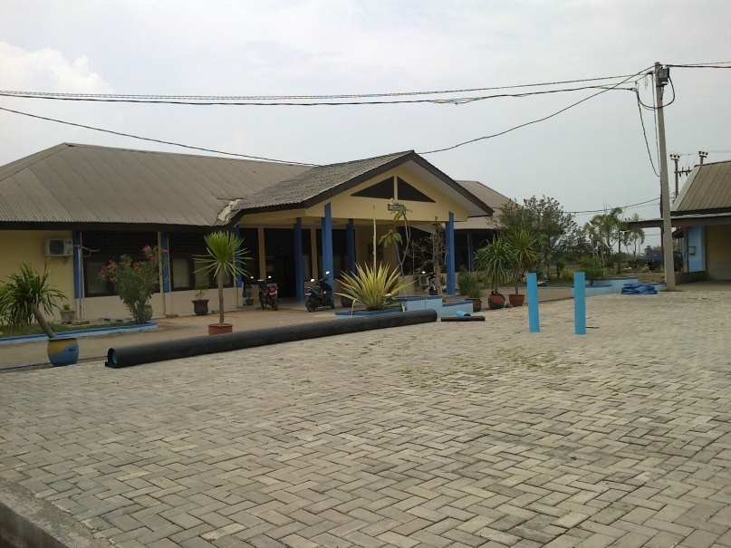
Temuan
Jumlah kepala keluarga pada RT 02/05 Kp. Karang Mulya KPLP adalah 21 KK. warga kampung Karang Mulya KPLP bukan bermatapencaharian sebagai nelayan, melainnya sebagai pegawai pada Badan Administrasi Pelatihan Perikanan Lapangan (BAPPL) yang berasal dari luar desa Banten, ada yang berasal dari Sumatra, Jawa Barat, Jawa Tengah, Jawa Timur, Kalimantan, dll.
Dalam aspek sosial budayanya, warga Kp. Karang Mulya KPLP memang mengenal satu sama lain karena hanya ada 21 KK. Namun dalam hal hubungan bermasyarakat cenderung individualistik. Keterlibatan warga dalam kegiatan lingkungan masyarakat hanya berupa arisan untuk para ibu-ibunya dan itupun ruang lingkupnya hanya ibu-ibu kompleks BAPPL.

Slide 21
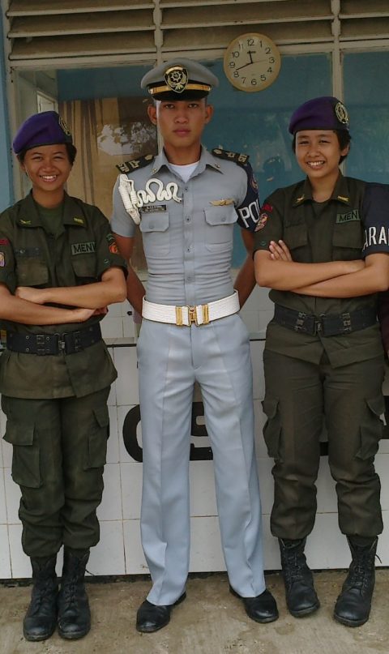
Lanjutan…
Dalam hal hambatan atau pertentangan dengan keluarga lain dapat diminimalisair. Bisa dikatakan hampir tidak ada hambatan dalam kehidupan bermasyarakat di kampung karang Mulya KPLP ini karena walaupun masyarakatnya cenderung individualistik, tetapi masyarakatnya tetap ramah, saling menghargai dan santun. Mayoritas masyarakat yang tinggal di kampung ini beragama islam dan hanya ada 1 keluarga yang beragama hindu.

Slide 22

Analisis
Analisis Sosial Budaya berkaitan dengan teori perubahan sosial , yaitu:
    Terjadinya kontak atau sentuhan dengan kebudayaan lain.
Hal tersebut juga dilakukan oleh warga pada Kp. Karang Mulya KPLP. Warga pada kampung tersebut bukan asli dari Desa Banten, melainkan dari berbagai wilayah di Indonesia. Untuk dapat berinteraksi, warga tersebut berupaya beradaptasi dengan lingkungan sekitar.
Sistem pendidikan formal yang maju.
Karena Kp. Karang Mulya KPLP ruang lingkupnya ada di institusi pendidikan, maka masyarakat yang ada didalamnya lebih memprioritaskan pendidikan. Mereka beranggapan bahwa pendidikan merupakan awal untuk membangun suatu masyarakat dengan kebudayaan yang jauh lebih baik dan maju.

Slide 23
Lanjutan…
Sikap menghargai hasil karya orang dan keinginan untuk maju.
Masyarakat di Kp. Karang Mulya KPLP saling menghargai dan menghormati serta berkeinginan untuk maju, terlihat dari keluarga yang rela mengikuti kepala keluarga yang berdinas pada BAPPL demi kemajuannya. Baik dari segi ekonomi, sosial, dll
Toleransi terhadap perbuatan-perbuatan yang menyimpang.
Umumnya warga kp. Karang Mulya KPLP berhati-hati dalam bersikap dan berbuat sesuatu sehingga dapat meminimalisir tindakan menyimpang yang akan merugikan dirinya sendiri dan orang lain.

Slide 24
Lanjutan…
Sistem terbuka dalam lapisan-lapisan masyarakat.
Begitu pula pada masyarakat Kp. Karang Multa KPLP yang tidak mempermasalahkan status sosial dalam menjalani hubungan dengan masyarakat lainnya. Walaupun mereka berbeda asalnya, namun bisa terbuka dan berbaur dengan sesamanya.
Penduduk yang heterogen
Kp. Karang Mulya KPLP memiliki penduduk yang beragam. Ada yang dari sumatera, Jawa, Kalimantan bahkan Sulawesi. Dengan beragamnya asal daerah, maka akan mendorong terjadinya perubahan sosial untuk menyelaraskan masyarakatnya.

Slide 25
Lanjutan…
Ketidakpuasan masyarakat terhadap bidang-bidang tertentu
Ketidakpuasan terhadap kebijakan pimpinan dalam Kp. Karang Mulya KPLP akan menimbulkan reaksi dari warganya. Jika pimpinan mengambil kebijakan yang memberatkan warganya, maka warga akan melakukan perlawanan.
Orientasi ke masa depan.
Warga yang tinggal di Kp. Karang Mulya KPLP dapat dikatakan lebih maju dari warga yang tinggal dikampung-kampung lain di Desa Banten. Umumnya warga di kampung ini lebih berorientasi untuk masa depan yang cerah. Mereka selalu berfikir maju dan focus.

Slide 26
Lanjutan…
Nilai bahwa manusia harus selalu berusaha untuk perbaikan hidup.
Semua masyarakat ingin hidup sejahterah dan berkecukupan, begitu pula warga Kp. Karang Mukya KPLP. Warag Kp. Karang Mulya KPLP akan berusaha memenuhi kebutuhan dan akan terus berusaha untuk mendapatkan keinginannya sehingga akan merubah perilaku sosialnya.

Slide 27
Analisis SWOT
No | Indikator | Keterangan
1 | Strenght | Kampung Karang Mulya KPLP berada di institusi pendidikan formal, yaitu Sekolah Tinggi Perikanan sehingga akan banyak pendatang yang bersekolah di sini dan memberikan sentuhan-sentuhan sosial budaya yang baru
2 | Weakness | Kurangnya promosi yang dilakukan oleh pihak Sekolah Tinggi Perikanan dan akses menuju sekolah tersebut masih kurang baik (sarana dan prasarana kurang)
3 | Oportunity | Kampung Karang Mulya KPLP merupakan Kp. Satu-satunya di Desa Banten yang ada institusi pendidikan formal bagi tingkat universitas
4 | Treats | Tidak semua warga Desa Banten dapat bersekolah di Sekolah Tinggi Perikanan

Slide 28
Bab IV
Kesimpulan dan Saran
Kesimpulan
Saran

Slide 29
Kesimpulan
Desa Banten merupakan sebuah potret kehidupan desa nelayan tradisional, yang dalam menggerakkan aktivitas perekonomiannya sangat mengandalkan pada matapencaharian sebagai nelayan, dan sedikit sekali yang memiliki matapencaharian tetap.
Warga kampung Karang Mulya KPLP bukan bermatapencaharian sebagai nelayan, melainnya sebagai pegawai pada Badan Administrasi Pelatihan Perikanan Lapangan (BAPPL) yang berasal dari luar desa Banten, ada yang berasal dari Sumatra, Jawa Barat, Jawa Tengah, Jawa Timur, Kalimantan, dll.

Slide 30
Saran
aspek sosial budaya harus terus dibangun demi menunjang pembangunan masyarakat menjadi lebih baik. Perbedaan suku, agama, ras maupun antar golongan jangan dijadikan gap atau penghalang untuk berinteraksi dan beradaptasi. Justru perbedaan-perbedaan itu akan lebih mewarnai kehidupan sosial budaya kita.

Slide 31
Referensi
http://id.wikipedia.org/wiki/Perubahan_sosial_budaya
http://www.anneahira.com/definisi-sosial-budaya.htm
http://organisasi.org/pengertian-masyarakat-unsur-dan-kriteria-masyarakat-dalam-kehidupan-sosial-antar-manusia
http://tarmizi.wordpress.com/2010/03/01/faktor-sosial-budaya-penyebab-rendahnya-minat-terhadap-pendidikan/
http://carapedia.com/pengertian_definisi_sosial_menurut_para_ahli_info516.html
Setiadi, Elly M. dkk. 2008. Ilmu Sosial dan Budaya Dasar. Jakarta: Kencana Prenada Media Grup
Nasikun. 2007. Sistem Sosial Indonesia. Jakarta: PT. Raja Grafindo Persada
Ranjabar, Jacob. 2006. Sistem Sosial Budaya Indonesia. Bogor: Ghalia Indo
Gunawan, Ary H. 2000. Sosiologi Pendidikan: Suatu Analisis Sosiologi tentang Pelbagai Problem Pendidikan. Jakarta: Rineka Cipta.
Tirtarahardja, Umar dan La. Sula. 2000. Pengantar Pendidikan. Jakarta: Rineka Cipta
Internet
Buku

Slide 32
Identitas Responden
No | Nama | JK | Usia | Asal
1 | Darkem | Perempuan | 39 Tahun | Indramayu
2 | Sulis | Perempuan | 28 Tahun | Jawa Timur
3 | Maspupah | Perempuan | 42 Tahun | Bogor
4 | Lakonardi | Laki-laki | 20 Tahun | Lampung
5 | Sulastri | Perempuan | 30 Tahun | Lampung

Slide 33


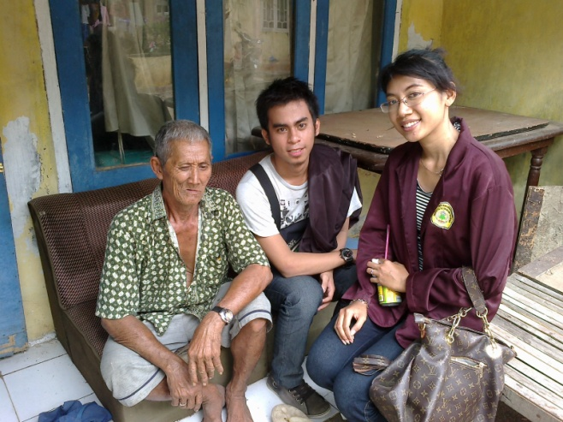
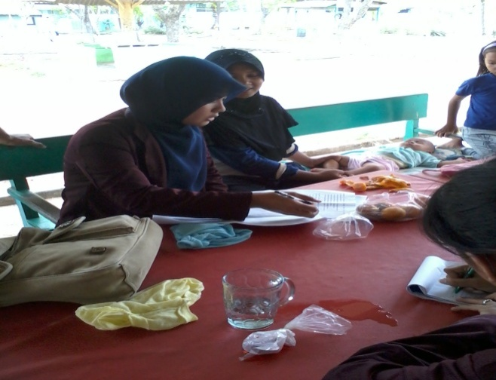
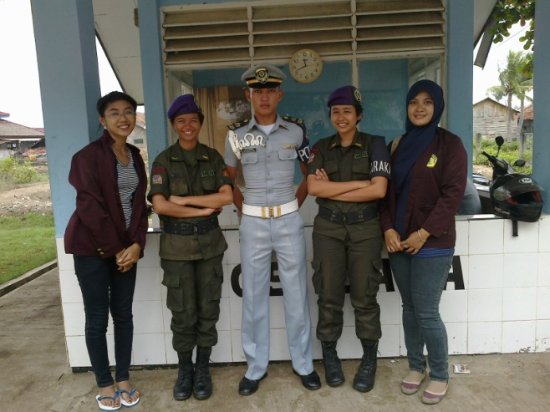
Dokumentasi

Slide 34

For Attention

